Slide 1
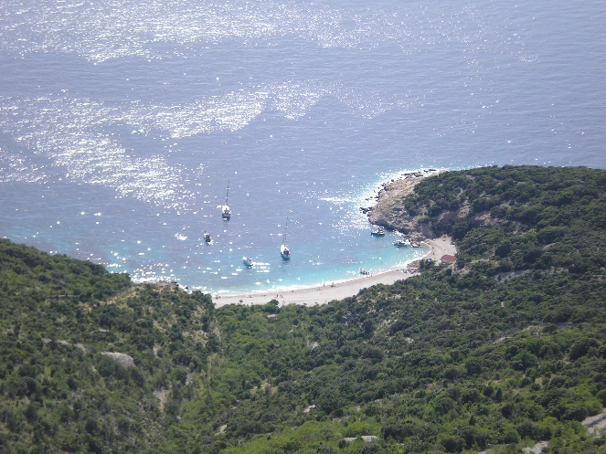
Jadransko more
Vesna Bego, OŠ Dragutina Domjanića, Sveti Ivan Zelina

Slide 2
Velika i duboka voda, slanog
i gorkog okusa je
more.

Slide 3
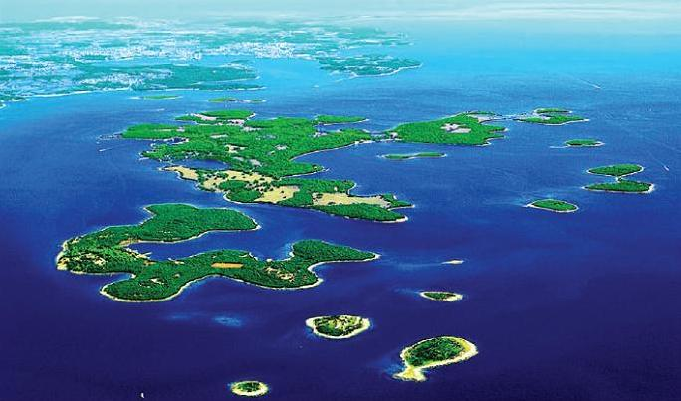
Morska obala može biti:
travnata
pješčana
kamenita
šljunčana

Slide 4
Obala je: a) velika, duboka voda b) dio kopna na kojem se dotiče more i kopno c) dio kopna sa svih strana okružen morem

Slide 5
U moru žive različite vrste komaraca, štuka i roda. DA NE

Slide 6
Razvrstaj.
a) alge
b) morska trava
c) lavanda
d) bor
e) cvrčak
________na morskoj obali
e)
________uz morsku obalu
c),
d)
________morsko dno
a),
b)

Slide 7
Hrvatska obala Jadranskoga mora ima brojne uvale, zaljeve i poluotoke.
DA NE

Slide 8
Pridruži točne tvrdnje.
a) galeb
b) tuna
c) dobri dupin
Ja sam morski sisavac. Tijelo mi je sive boje. Odlično plivam i rado skačem iz vode u zrak. Inteligentna sam i društvena životinja.
Ptica sam. Živim na obali mora. Imam bijelo i sivo perje. S pomoću oštrog žutog kljuna lovim ribu.
Riba sam. Tijelo mi je krupno i snažno. Izuzetno dobro i brzo plivam. Glava mi je šiljasta. Hranim se manjim ribama.

Slide 9
Kako je na zemljovidu označena dubina mora?
a) tonovima ljubičaste boje
b) tonovima zelene boje
c) tonovima plave boje

Slide 10
Otok je: a) dio kopna s tri strane okružen morem b) dio kopna na kojem se dotiče more i kopno c) dio kopna sa svih strana okružen morem

Slide 11
Razvrstaj.
a) Hvar
b) Istra
c) Brač
d) Pelješac
e) Korčula
________poluotok
b),
d)
________otok
a),
c),
e)

Slide 12
Izbaci uljeza! Objasni.
oslić
morska salata
morska zvijezda
dagnja
lavanda

Slide 13
KRAJ

